Slide 1
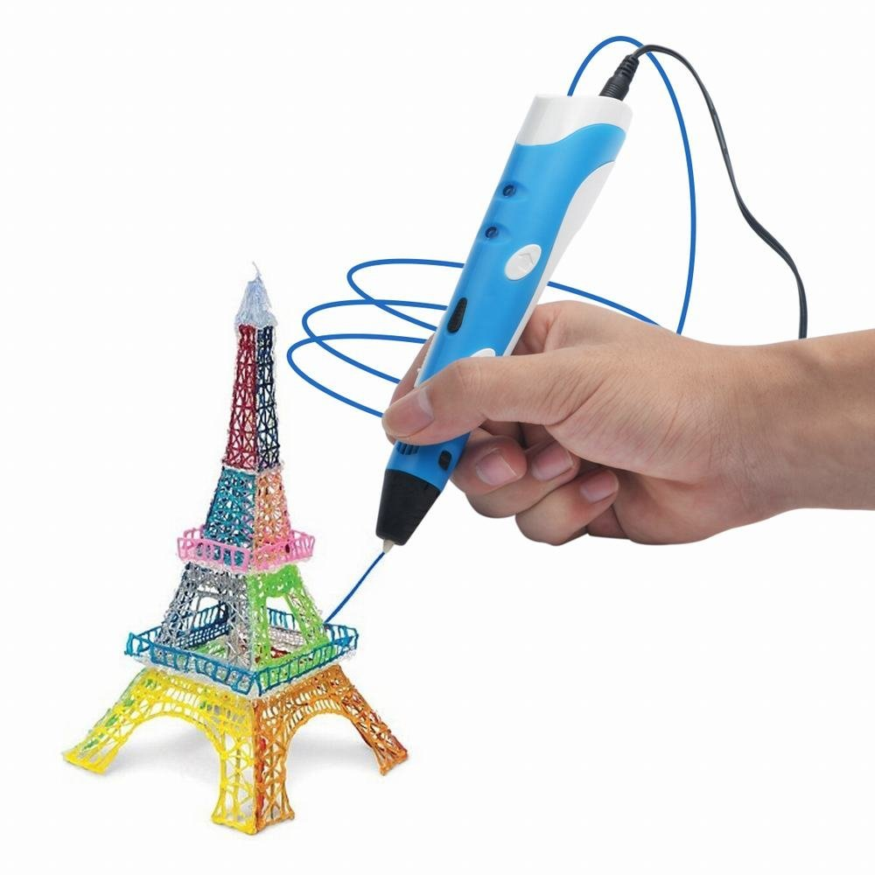
3 D РУЧКА

Slide 2
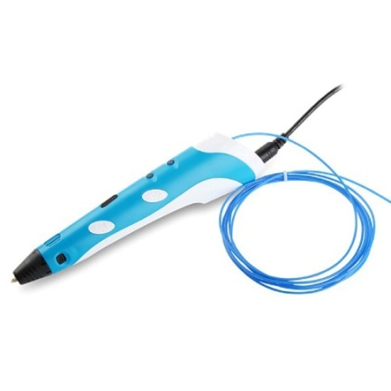
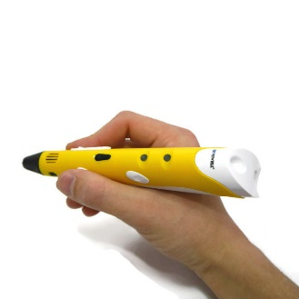
Что такое 3D ручка
Это необычное, но уже ставшее популярным
изобретение, с помощью которого можно создать
объемные рисунки, картины или произведения,
буквально рисуя в воздухе. Вместо чернил ручка
заправляется специальной пластиковой нитью,
диаметром 1,75мм. Пластик нагревается внутри
ручки и в жидком виде подается наружу.
На ручках есть дисплей, кнопки регулировки скорости, подачи пластика и температуры плавление. Это позволяет использовать два вида пластика ABS или SBS для работы. . А также, создавать более точные и реалистичные рисунки и
модели. Это не только современная игрушка, но и полезный инструмент, который может быть полезным разным людям в любом возрасте.

Slide 3
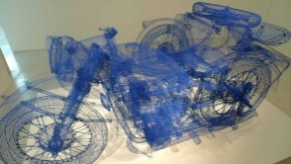
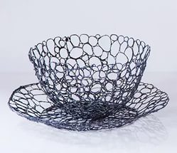
3D ручка станет нужным приобретением и помощником:
1. Детям.
Дети – это самые счастливые пользователи 3Dручки, для них это волшебная палочка, которая позволяет создавать «живые» рисунки. С помощью нее дети развивают не только фантазию и моторику рук, но также пространственное мышление.
Рекомендуется использовать 3D ручку детям от 6 лет. До 8 лет ребенку безопаснее рисовать 3D ручкой под присмотром взрослого, т.к. рабочий наконечник ручки нагревается и до него не рекомендуется дотрагиваться.
2. Дизайнерам, художникам и творческим людям.
С помощью 3D ручки можно создавать картины, арт-объекты, объемные объекты, предметы интерьера, декоративные украшения (в том числе в сочетании с другими материалами), оригинальные подарки, и многое другое.

Slide 4
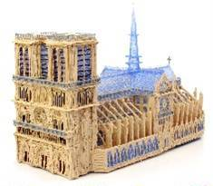
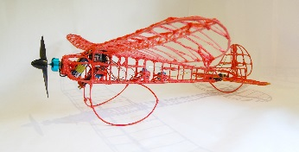
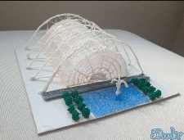
3. Архитекторам, инженерам и конструкторам
3D ручка отличный инструмент для создания макетов, трехмерных моделей и других необходимых изделий. Создать объемный макет или эскиз можно в режиме реального времени, вместе с заказчиком.
4. Педагогам (детские кружки, школы, ВУЗы)
Это отличная возможность научить детей создавать трехмерные объекты своими руками. С помощью 3D ручка можно учить создавать объемные фигуры, конструкции,
картины или модели. Ручка найдет применение во всех областях и будет отличным дополнением к теоретическим знаниям.
Помимо этого, ручка всегда пригодится в быту. Большая часть пластмассовых изделий дома и игрушек сделаны из ABS пластика, которым рисует 3D ручка. Вы всегда сможет починить и склеить сломанные вещи с помощью 3D ручки и пластика

Slide 5
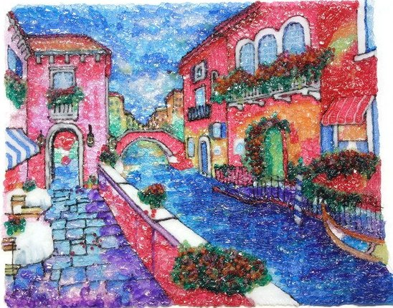
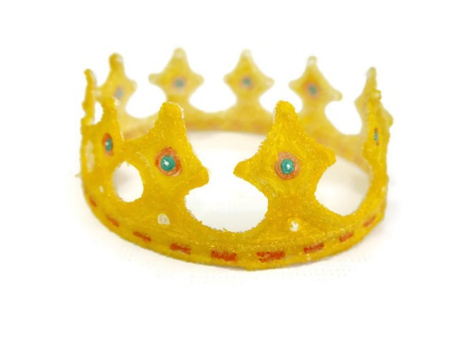
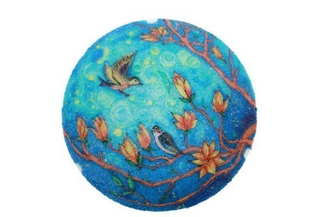
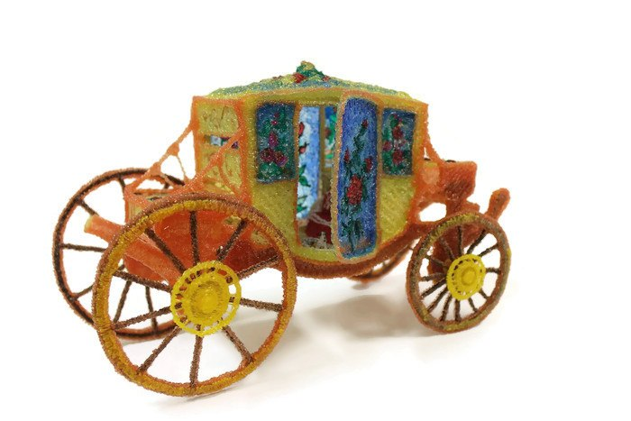
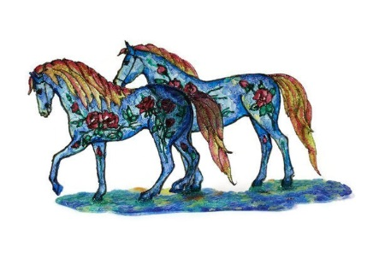
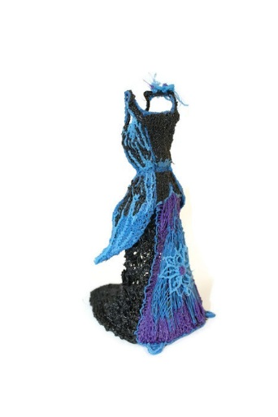
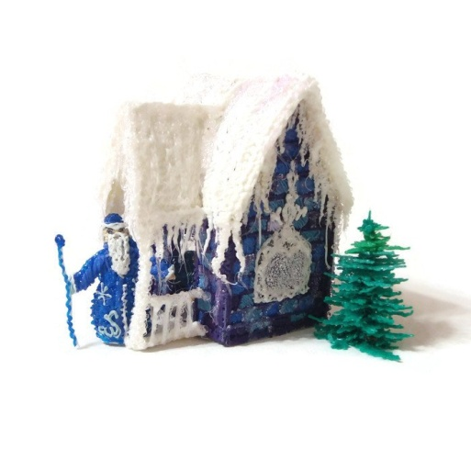
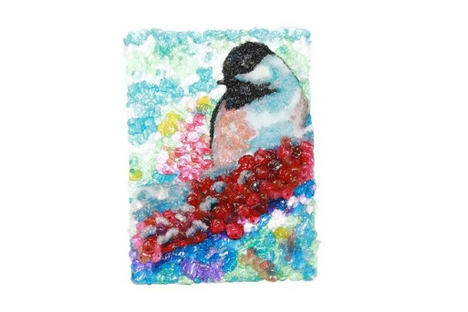
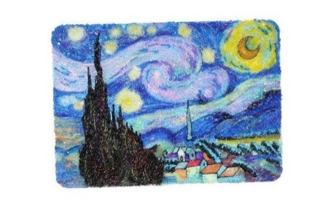
Примеры работ

Slide 8
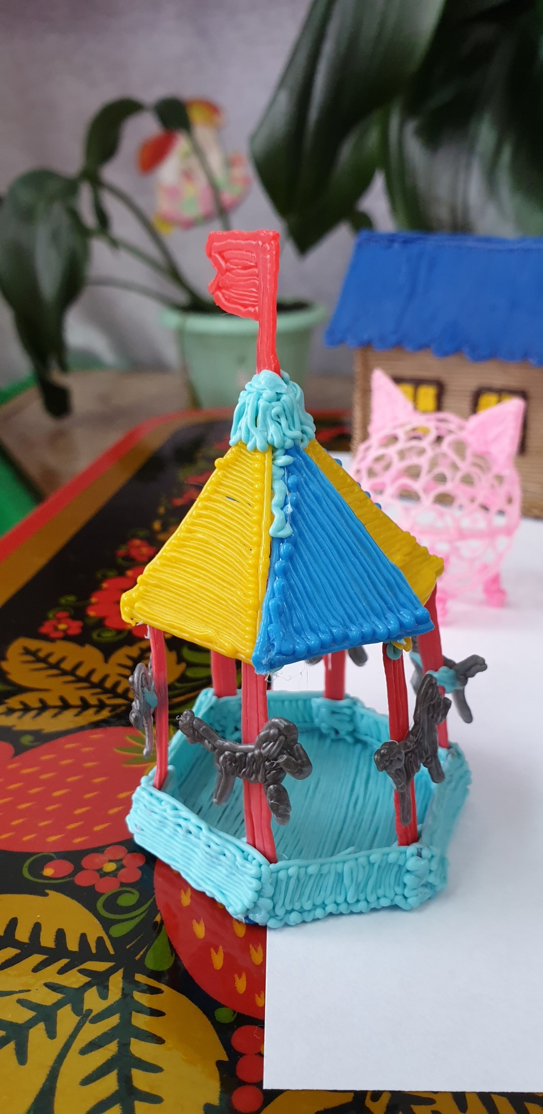

Slide 10
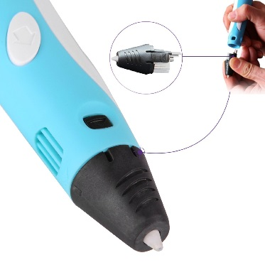
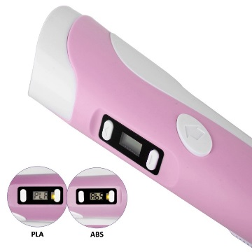
Как работает 3D ручка
1 - Подключаем 3D ручку к обычной электрической розетке
2 - Вставляем с торца ручки пластиковую нить нужного цвета.
2
1
3 - Устанавливаем нагревающийся носик ручки
4 – Выбираем температурный режим, в зависимости от используемого пластика
3
5
5 - Включаем кнопку продвижения нити. Совсем немного ждем, пока пластик начнет плавиться, и можно рисовать.
6 – После окончания рисования нажимаем на кнопку изъятия пластика
6
4

Slide 11
Устройство 3D ручки

Slide 12
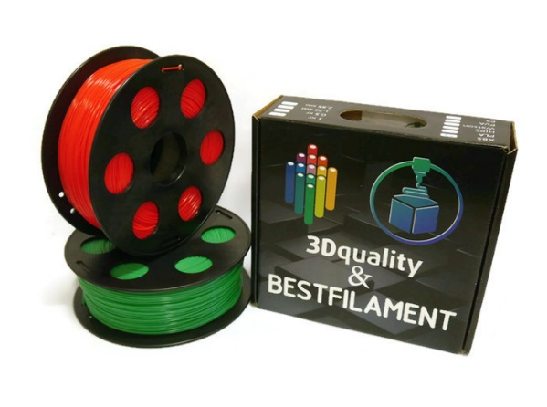
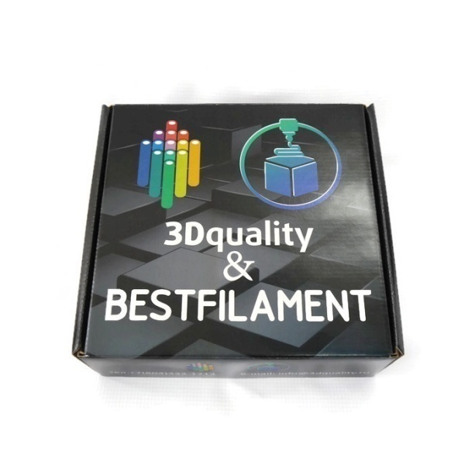
ABS пластик
Ударопрочный термопластик, завоевавший высокую популярность в промышленности и в аддитивном производстве. Широко применяется в автомобильной, медицинской
и сувенирной промышленности, в производстве спортивного инвентаря, мебели, игрушек и др.
ABS пластик легко поддаётся обработке и применяется для создания самых разных вещей, детали для автомобилей, спортивный инвентарь, сувенирная продукция и т.д. Готовую модель можно легко отшлифовать и покрасить аэрозольной или акриловой краской. Имеет более высокую температуру плавления. Если вам нужна гибкая прочная модель, способная противостоять окружающей среде.
Выбирайте пластик ABS. Отличные механические и физические свойства ABS-пластика обуславливают возможность применения этого материала для создания всевозможных объектов, имеющих практическую ценность.

Slide 13
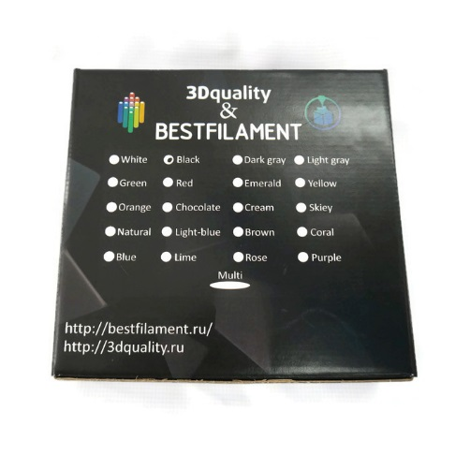
SBS пластик
Полупрозрачный пластик, не имеет запаха при печати, не впитывает влагу, с минимальной усадкой. SBS пластик идеально подходит для 3D ручек. WATSON идеально подходит для создания плафонов светильников, прототипов прозрачной посуды, бутылок и т.д. Рекомендован для изготовления, медицинских изделий и детских игрушек. Материал не имеет неприятного запаха при печати, почти не имеет усадки, не боится открытого воздуха и сквозняков. Хорошо липнет к столу и легко поддается обработке.
Изделия получаются гибкими и прочными, не боятся воздействия окружающей среды, не впитывают влагу, безопасны для взаимодействия с едой и напитками, и самое главное, они прозрачные.

Slide 14
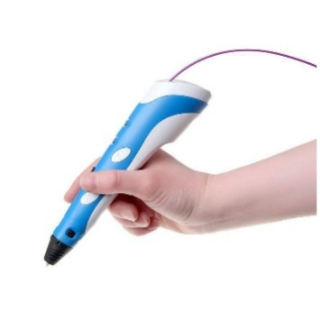
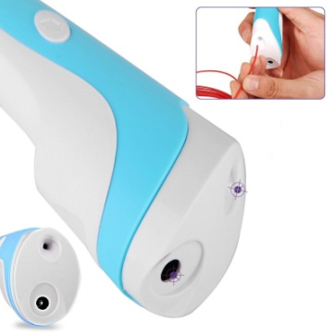
Меры предосторожности
Как правильно использовать 3D ручку:
Во время рисования следить за тем, чтобы всегда оставался не менее 10 см пластика снаружи ручки.
Если весь пластик окажется в ручке, он может застрянет там и изделие придется ремонтировать
2. После рисования нажмите кнопку извлечения пластика и аккуратно, не дёргая извлеките оставшийся пластик из ручки. Если сделать это резко вы можете повредить механизм подачи пластика.
3. Не снимать наконечник (сопло) ручки без консультации технического специалиста, это может привести к поломке креплений.
4. Не разбирайте ручку самостоятельно, если она не работает прежде чем разбирать ее, внимательно ознакомьтесь с инструкцией или обратитесь в службу технической поддержки.
5. Работать ручкой нужно осторожно, во время работы стальной наконечник разогревается до температуры 230 С. Маленькие дети должны работать под присмотром родителей, чтобы не получить ожог.

Slide 15
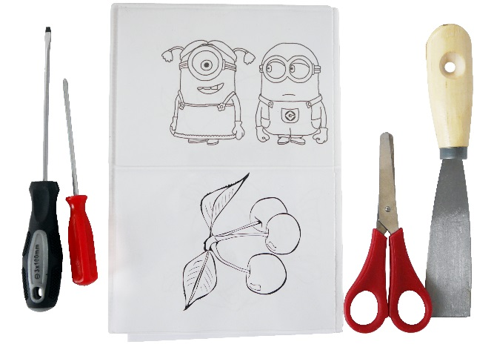
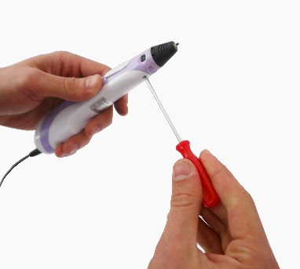
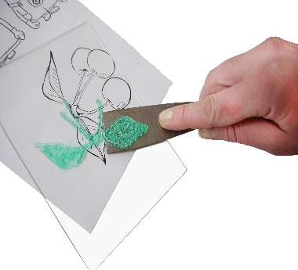
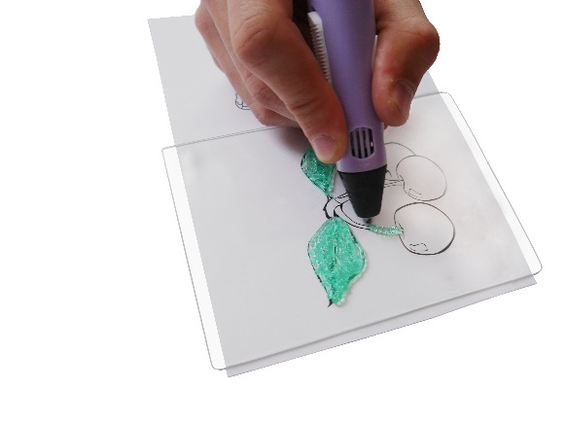
Набор инструментов для рисования 3D ручкой
Ножницы для нарезки пластика
Отвертка
Планшеты и трафареты для создания рисунков
Шпатель для снятия готового рисунка

Slide 16
Спасибо за внимание!
Сидорова О.В.

